Slide 1

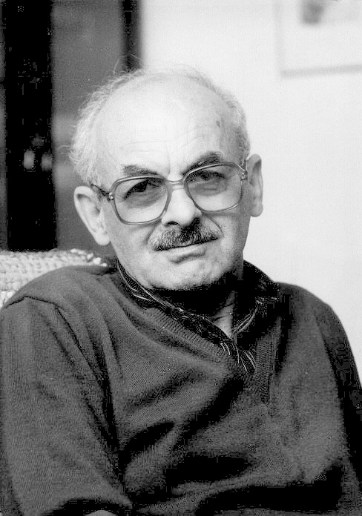
Булат Шалвович Окуджава
(1924 – 1997)
Верхнеуслонский муниципальный район МБУ
«ЦБС Верхнеуслонского муниципального района»
Маматкозинская сельская библиотека-филиал № 21
«Поющий символ эпохи»
Онлайн-презентация к 100-летию со дня рождения поэта, прозаика, барда Булата Шалвовича Окуджавы
Подготовила заведующая Маматкозинской сельской библиотекой
Елена Седова
2024г.

Slide 2

Булат Окуджава был солдатом, учителем русского языка и редактором. Он писал стихи и прозу, сценарии к фильмам и книги для детей. Человек который стал символом целой эпохи и написал около 200 выдающихся эстрадных и авторских песен.

Slide 3
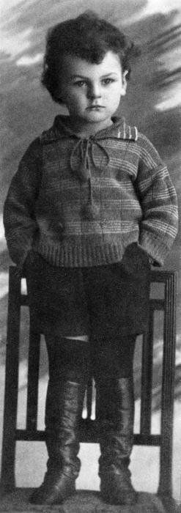
Рождение
Булат Шалвович родился 9 мая 1924 года в Москве. Семья часто переезжала, но большая часть детства Окуджавы прошла в центре столицы, на Арбате

Slide 4
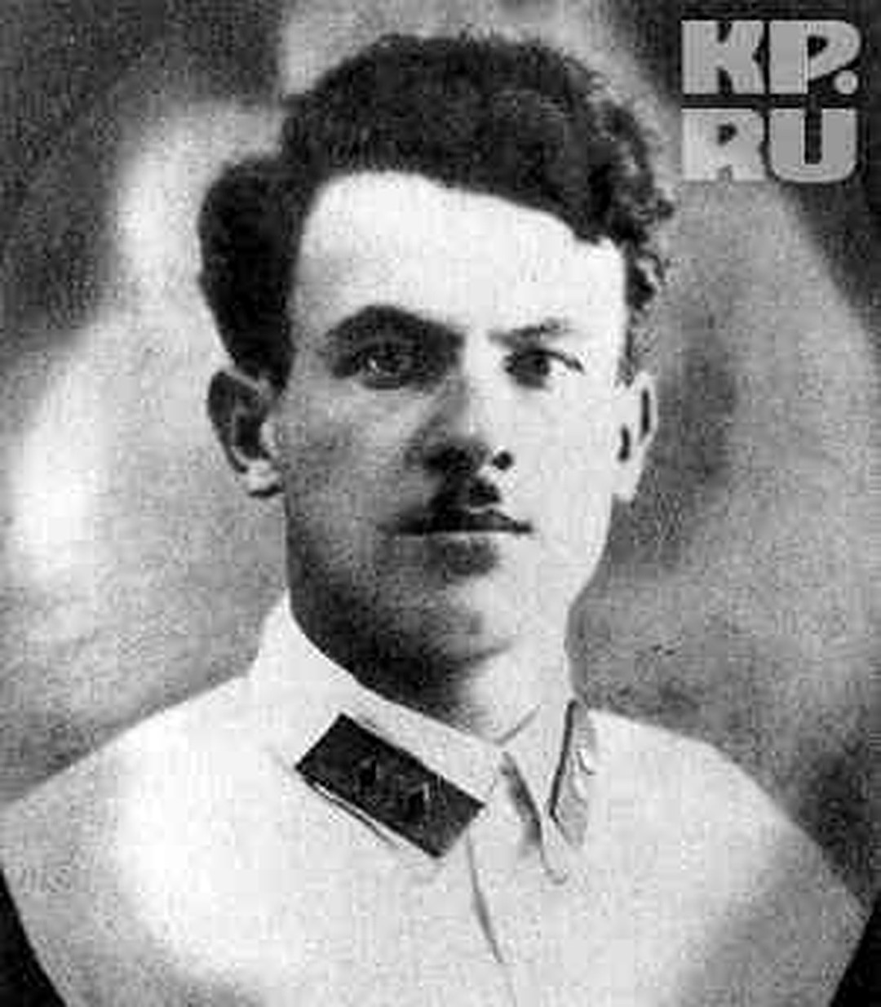
Отец
Отец Булата - Шалва Степанович – грузин по национальности. Он был видным партийным деятелем.

Slide 5
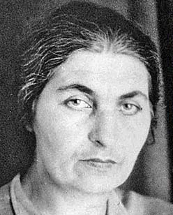
Мать
Мать - Ашхен Степановна – армянка по происхождению. Она являлась родственницей известного армянского поэта Ваана Терьяна.

Slide 6
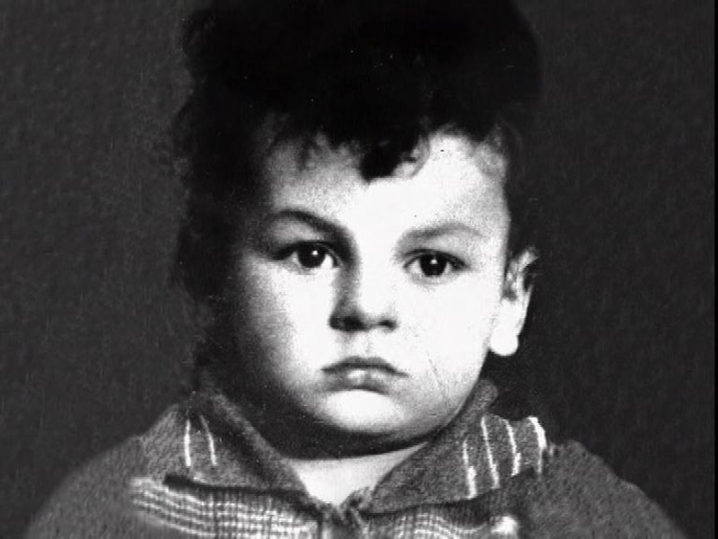
Детство
Через два года после рождения первенца вся семья переехала на родину отца – в Тбилиси. Там Шалва Окуджава, убежденный коммунист, просто взлетел по служебной лестнице. В 1937 году отец Окуджавы был арестован и приговорен к высшей мере наказания по подложным доказательствам. А Ашхен в 1938 году сослали в Карагандинский лагерь. Вернулась она через 12 долгих лет.

Slide 7
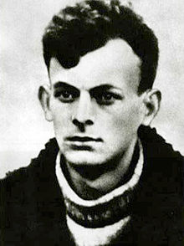
Военные годы
С началом войны против фашистских захватчиков Булат Окуджава решил во что бы то ни стало скорее попасть на фронт. Но юный возраст не давал осуществить задуманное. Лишь в 1942 году прямо из девятого класса добровольцем ушел служить. Сначала два месяца подготовки, а потом – миномётчик в 5-ом гвардейском Донском кавалерийском Казачьем корпусе.
В 1943 году Булат Окуджава был ранен под Моздоком. Окуджаву демобилизовали и отправили в тыл

Slide 8
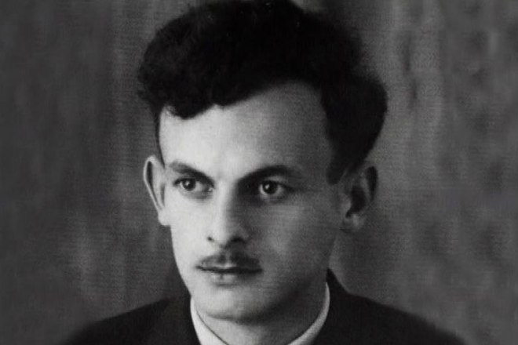

Воспоминания
Уже в 1986 году Окуджава вспоминал, как это произошло: «Над нашими позициями появился немецкий корректировщик. Летел он высоко. На его ленивые выстрелы из пулемёта никто не обращал внимания. Только что закончился бой. Все расслабились. И надо же было: одна из шальных пуль попала в меня. Можно представить мою обиду: сколько до этого было тяжёлых боёв, где меня щадило! А тут в совершенно спокойной обстановке — и такое нелепое ранение»

Slide 9
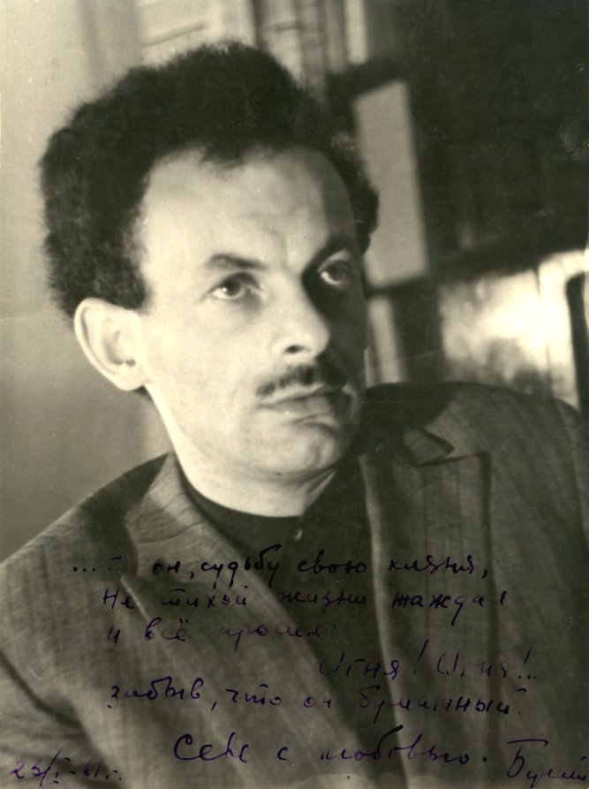
Обучение на филфаке
После демобилизации экстерном сдал экстерном экзамены, получил среднее образование и поступил на филфак Тбилисского университета. Окончил в 1950 году. Студентом познакомился с Александром Цыбулевским, который во многом открыл Окуджаве мир русской поэзии.

Slide 10
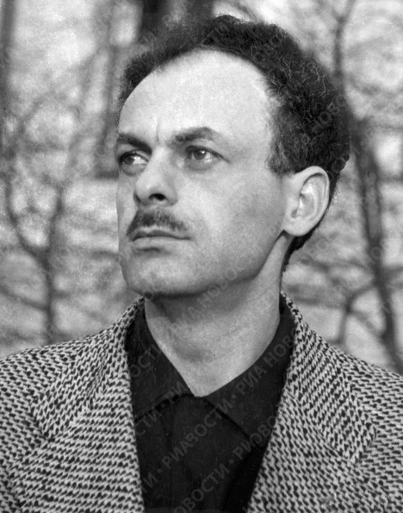
Учитель русского языка и литературы
После окончания вуза Булат Окуджава отправился работать обычным учителем русского языка и литературы в самое заурядное калужское село. Дома после работы он пробовал писать стихи, хотя относился к своему увлечению совершенно несерьезно, но со временем поэтический слог Булата становился все ярче и уверенней.

Slide 11
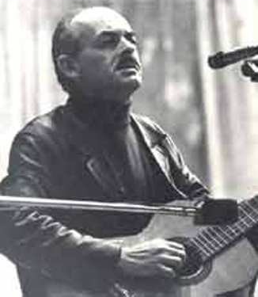
Литература и музыка
Старт его литературной карьеры датируется 1954 годом. Булат Окуджава был на встрече литераторов Н. Панченко и В. Кобликова с читателями, а после окончания мероприятия набрался смелости и предложил им свои стихи. Стихи понравились – вскоре Окуджаву начала печатать калужская газета «Молодой ленинец».

Slide 12
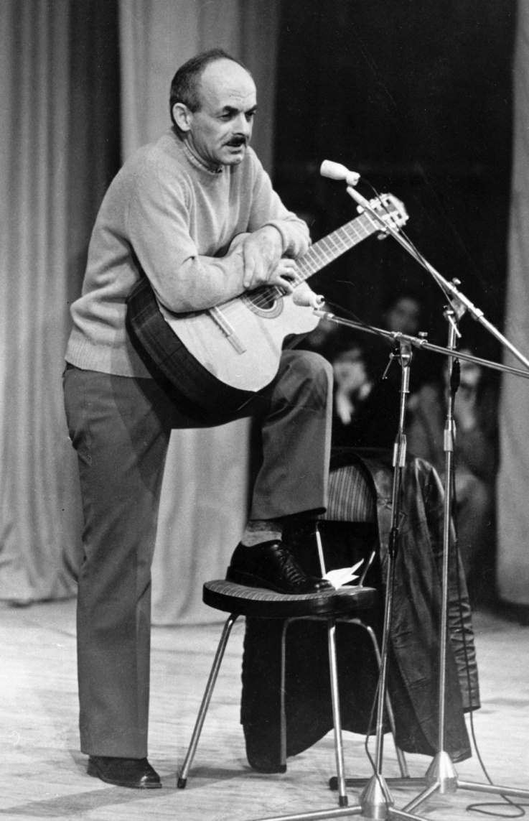
Литературная деятельность
В 1956 году там же, в Калуге, вышел сборник поэзии «Лирика». Стихи Булата Окуджавы понравились. В 1961 году альманах «Тарусские страницы» напечатал повесть писателя «Будь здоров, школяр». В 1987 году автобиографичное произведение было издано отдельным тиражом. Всего за четыре десятилетия было издано порядка 15 поэтических сборников, среди которых «Острова», «Веселый барабанщик», «Март великодушный», «Арбат, мой Арбат».

Slide 13
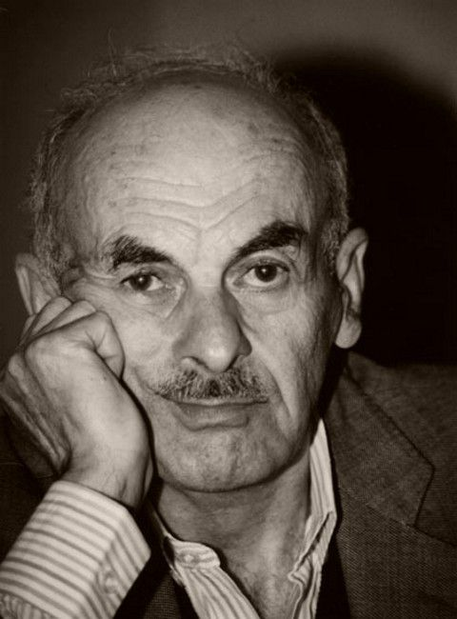
Поэт-песенник
Поэтом-песенником Булат Окуджава стал в 1958 году. Концерты Окуджавы проходили с аншлагом: афиш в столице не было, зато отменно работало «сарафанное радио». В начале 60-х Булат Окуджава был одним из самых популярных советских бардов. Его песни «На Тверском бульваре», «Сентиментальный марш» и другие запомнились и полюбились слушателям.

Slide 14
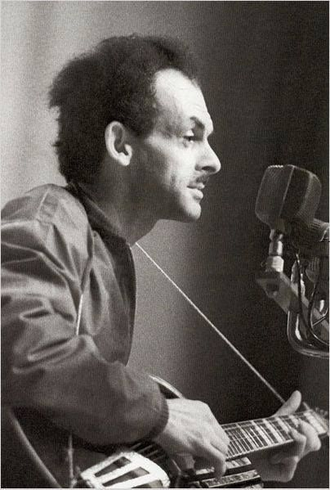
Авторская песня
Авторская песня, или бардовская музыка — песенный жанр, возникший в середине XX века в разных странах. Его отличительными особенностями являются совмещение в одном лице автора музыки, текста и исполнителя, гитарное сопровождение, приоритет значимости текста перед музыкой.

Slide 15
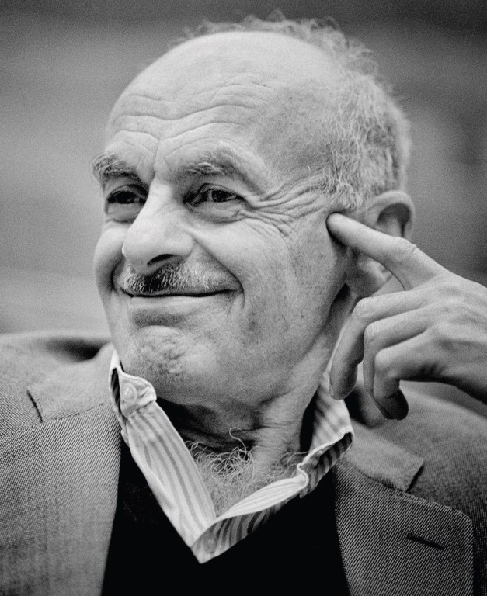
1962 год – пик песенной славы
В 1962 году он написал первую песню для кинофильма – это была композиция для картины «Цепная реакция». К сожалению, фильм успехом не пользовался. Зато следующая песня для кино моментально стала популярной: «Нам нужна одна победа…», исполненная в фильме «Белорусский вокзал», звучала по радио и с магнитофонных записей.

Slide 16
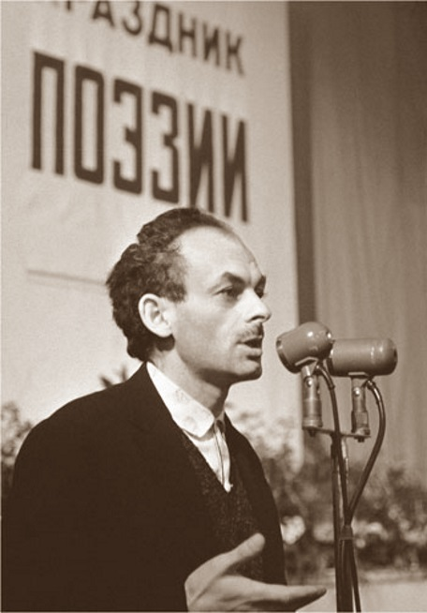
«Ваше благородие, госпожа удача…»
Ваше благородие,
Госпожа разлука,
Мы с тобой родня давно,
Вот какая штука.
Письмецо в конверте,
погоди, не рви!
Не везет мне в смерти,
Повезет в любви...
Ваше благородие,
Госпожа удача,
Для кого ты добрая,
А кому иначе.
Девять граммов в сердце...
Постой, не зови!
Не везет мне в смерти,
Повезет в любви.

Slide 17
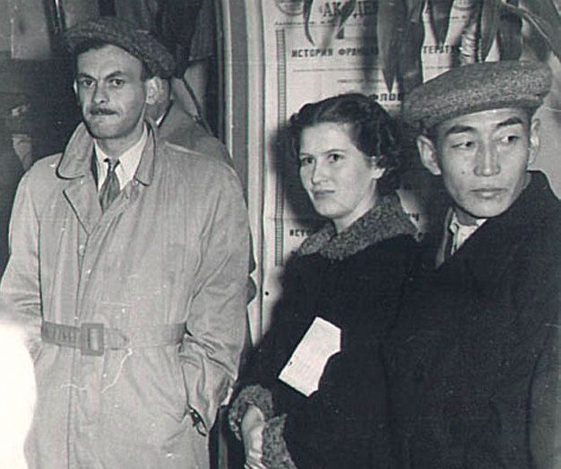
«До свидания, мальчики…»
Ах, война, что ж ты сделала, подлая:
Стали тихими наши дворы,
Наши мальчики головы подняли -
Повзрослели они до поры,
На пороге едва помаячили
И ушли, за солдатом - солдат...
До свидания, мальчики!
Мальчики,
Постарайтесь вернуться назад.
Нет, не прячьтесь вы, будьте высокими,
Не жалейте ни пуль, ни гранат
И себя не щадите вы,
И все-таки
Постарайтесь вернуться назад.

Slide 18
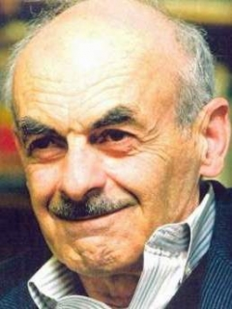
«Часовые любви…»
Часовые любви на Смоленской стоят.
Часовые любви у Никитских не спят.
Часовые любви по Петровке идут неизменно...
Часовым полагается смена.
О великая вечная армия,
Где не властны слова и рубли,
Где все — рядовые: ведь маршалов нет у любви!
Пусть поход никогда ваш не кончится,
Признаю только эти войска!.

Slide 19
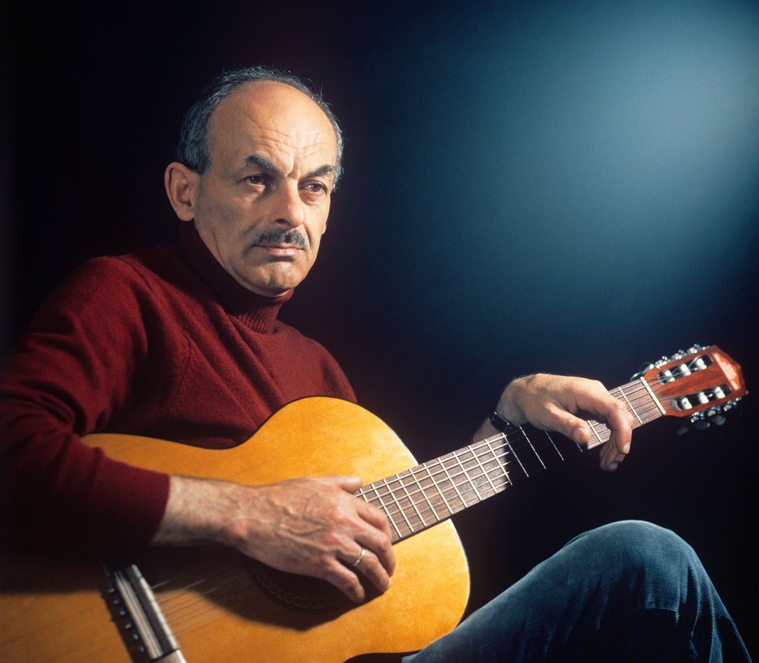
«Давайте восклицать…»
Давайте восклицать,
Друг другом восхищаться,
Высокопарных слов
Не надо опасаться.
Давайте говорить
Друг другу комплименты -
Ведь это всё любви
Счастливые моменты.
Давайте горевать
И плакать откровенно,
То вместе, то поврозь,
А то попеременно.
Не надо придавать
Значения злословью,
Поскольку грусть всегда
Соседствует с любовью.

Slide 20

Первый брак
Булат Окуджава был женат дважды. Личная жизнь поэта складывалась непросто. Впервые он сочетался браком с Галиной Смоляниновой. Однако совместная жизнь супругов с самого начала не задалась. Их дочь скончалась еще будучи младенцем, а сын сделался наркоманом и в конце концов попал в тюрьму.

Slide 21
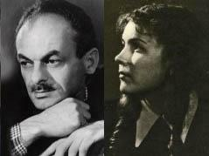
Второй брак
Вторая попытка была более удачной. Поэт женился на Ольге Арцимович. Сын Булата Окуджавы от второго брака – Антон – пошел по стопам отца, стал довольно известным композитором.

Slide 22
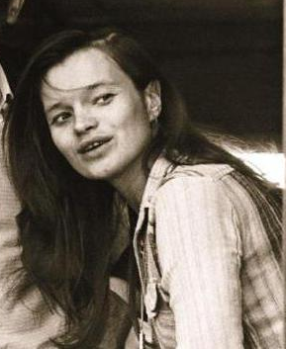
Гражданская жена
В жизни барда была еще одна любимая женщина. Его гражданской женой долгое время была Наталья Горленко. Она сама очень тонко чувствовала музыку, исполняла песни. С ней был счастлив Булат Окуджава. Личная жизнь этого замечательного человека в тот период связана с самыми приятными впечатлениями.

Slide 23
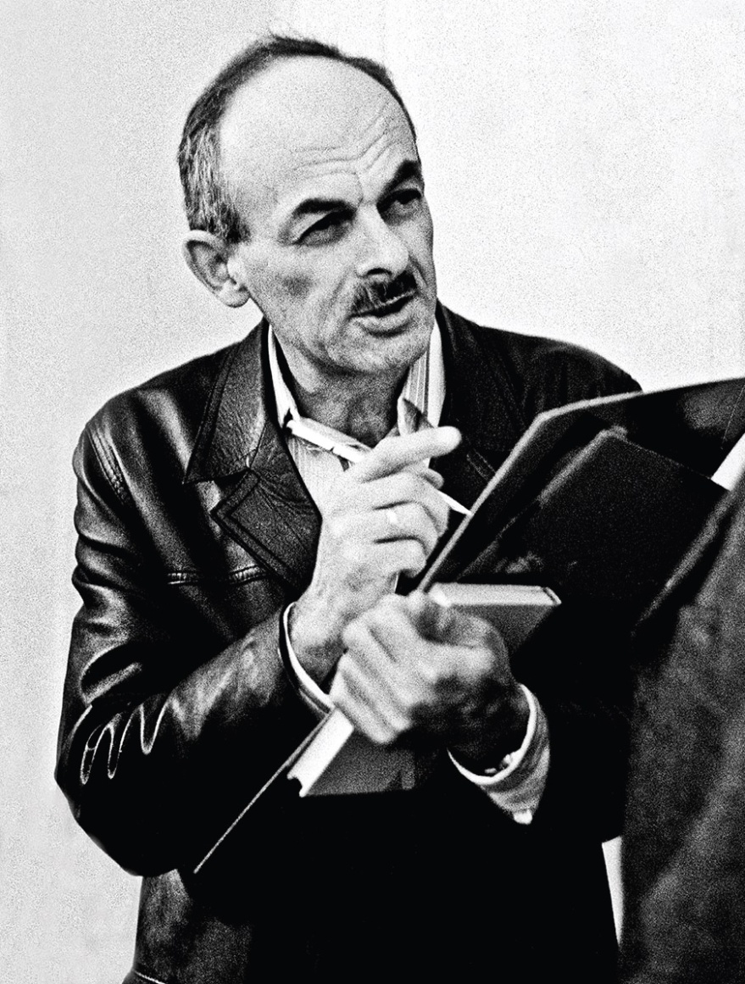
Общественная деятельность
Перестройка в Советском Союзе захватила Булата Шалвовича. Он стал принимать активное участие в политической жизни страны. Выказывал негативное отношение к сталинским репрессиям, отрицательно относился к тоталитарному режиму.

Slide 24
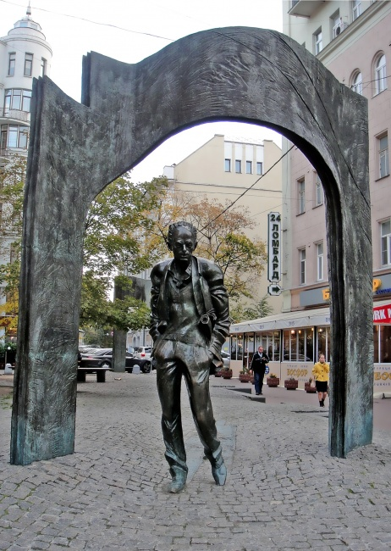
Песенка об Арбате
Ты течешь, как река. Странное
название!
И прозрачен асфальт, как в реке вода.
Ах, Арбат, мой Арбат, ты — мое призвание.
Ты — и радость моя, и моя беда.

Slide 25
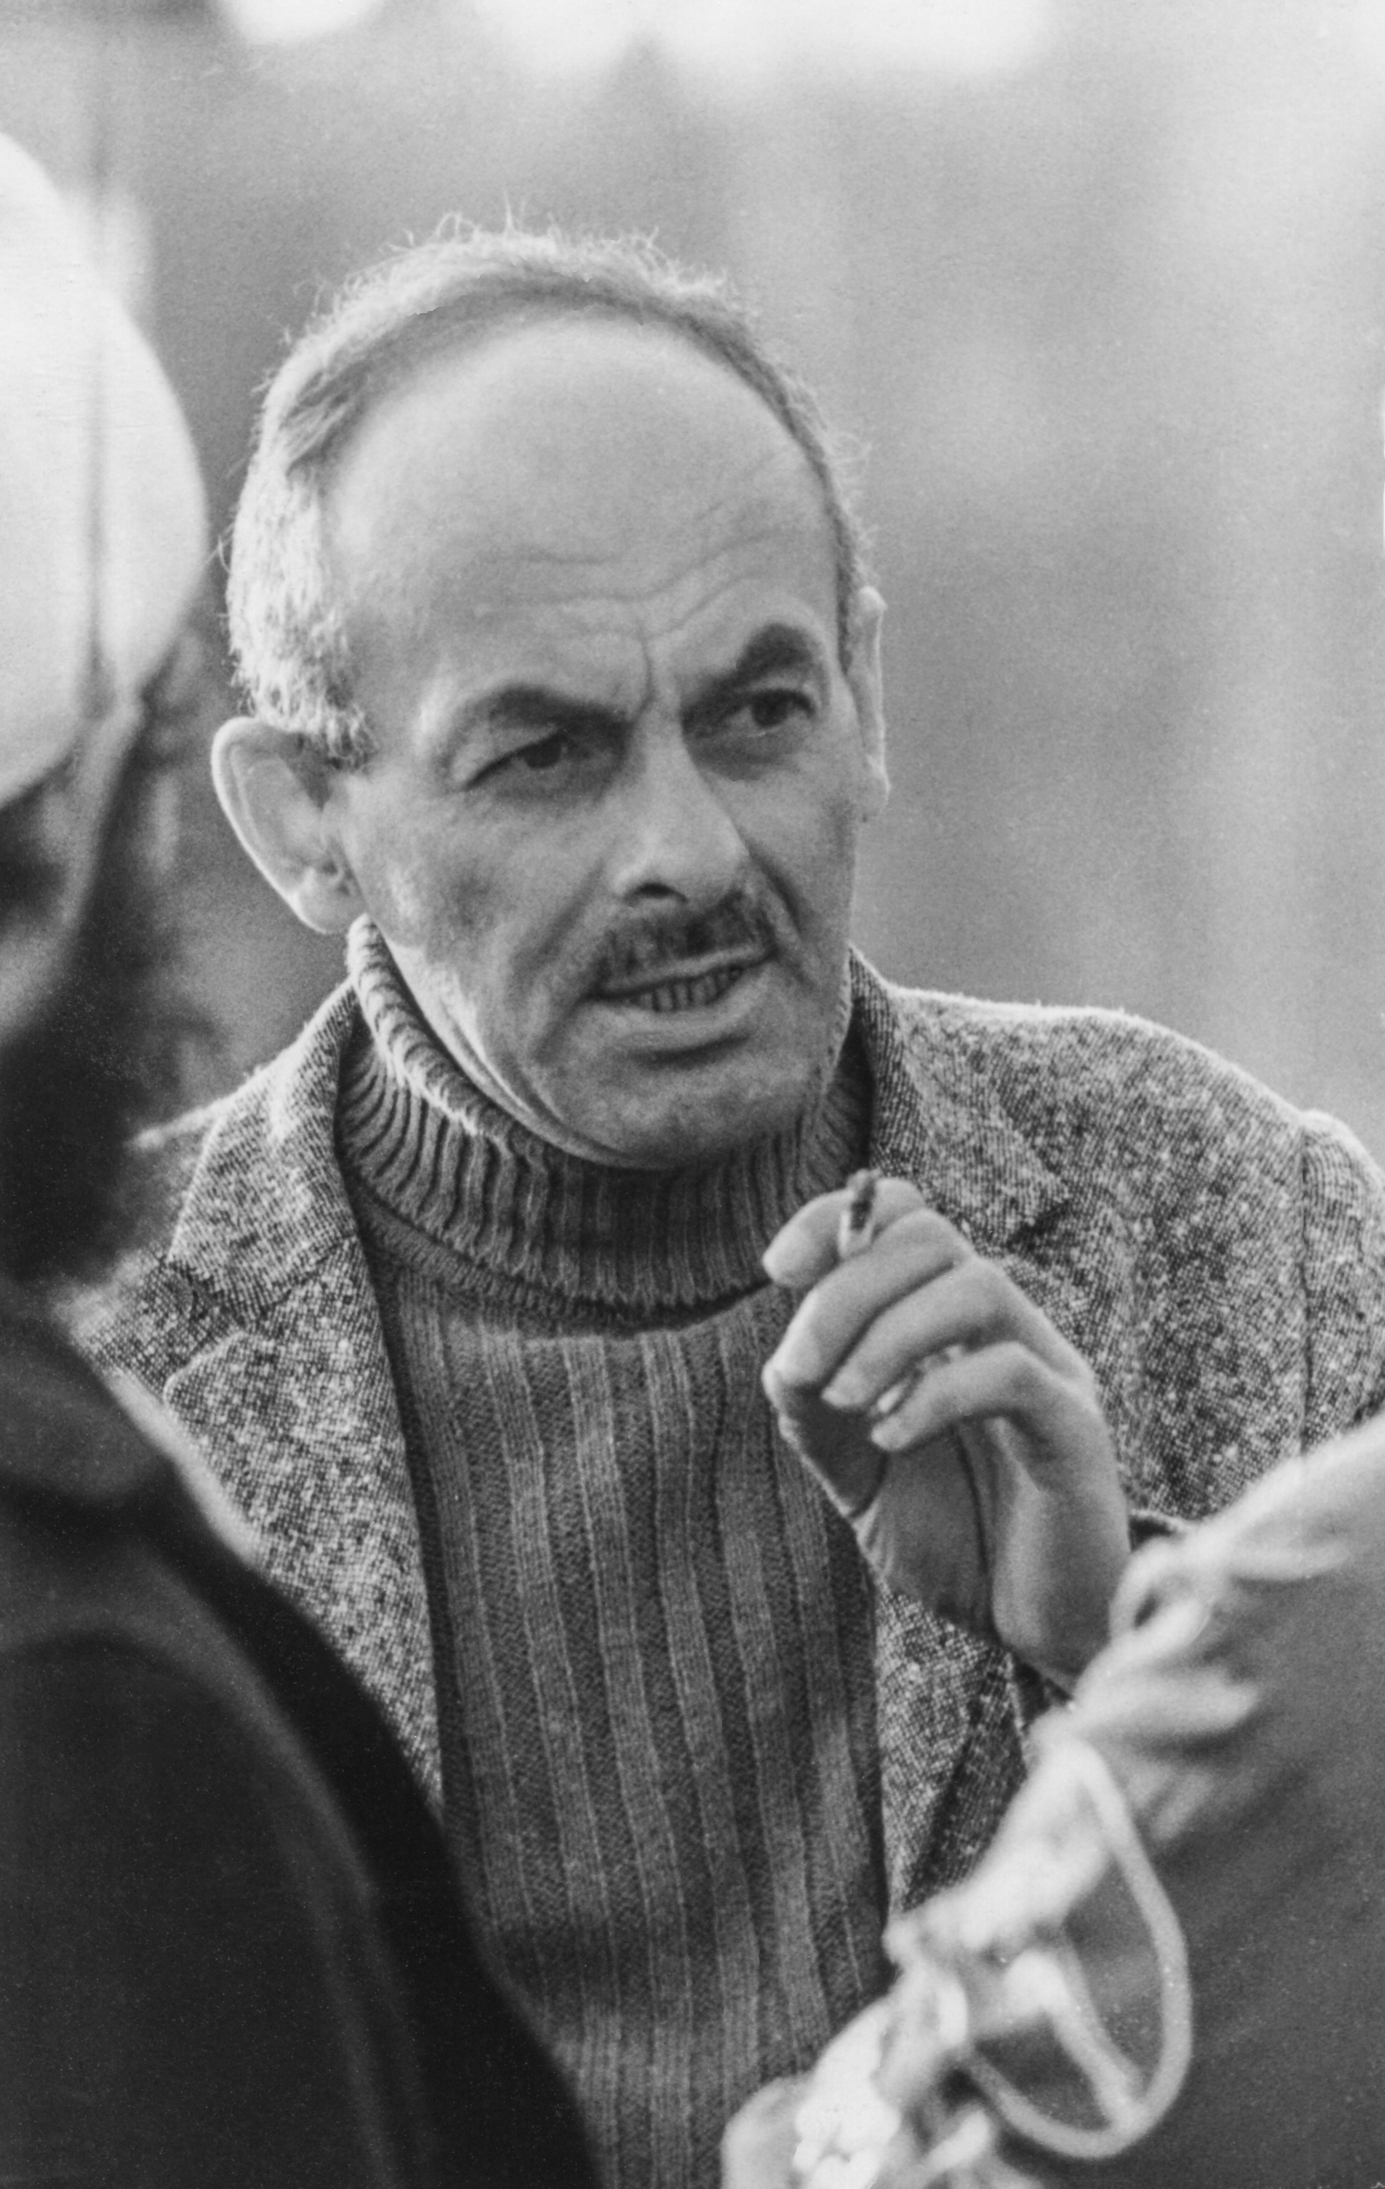
Последние годы жизни
В 1990-е годы поэт поселился на собственной даче в писательском посёлке Переделкино. В этот период он активно гастролировал. Ездил с концертами в Москву, Санкт-Петербург, Канаду, Германию и Израиль. В 1995 году он вышел на сцену в последний раз. Выступление состоялось в Париже, в Штаб-квартире ЮНЕСКО

Slide 26
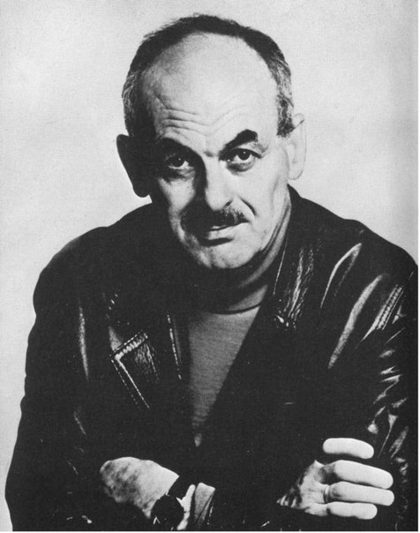
Уход из жизни
В 1997 году поэт умер. Он скончался в 74 года в военном госпитале в пригороде Парижа. Перед смертью он принял крещение по именем Иоанн в честь святого мученика Иоанна Воина. Это случилось после благословения одного из духовных лидеров Псково-Печерского монастыря.

Slide 27
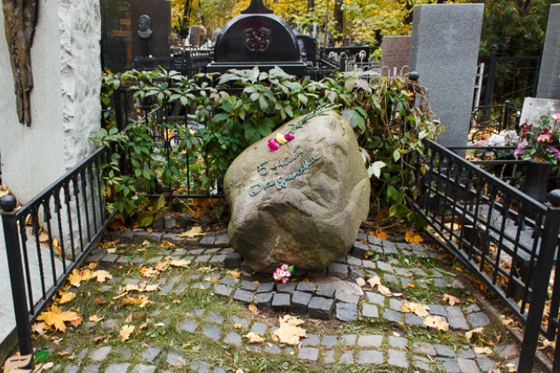
Место упокоения
Булат Окуджава похоронен в Москве, на Ваганьковском кладбище. Его могила оформлена просто и незатейливо – каменная глыба с именем, написанным рукописным шрифтом

Slide 28
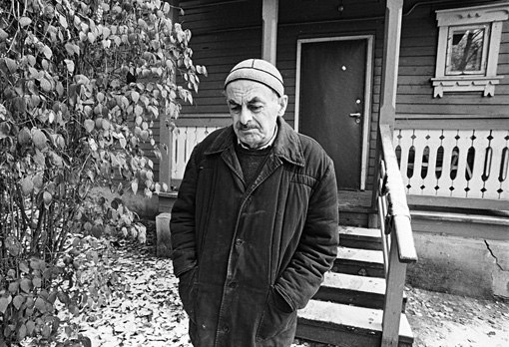
Коллекция колокольчиков
На своей даче, которая теперь стала музеем, Булат Окуджава коллекционировал колокольчики. Они занимали весь потолок комнаты. Начало коллекции положила поэтесса Белла Ахмадулина, привезя из далекой страны изысканный колокольчик. С тех пор все гости периодически приносили Булату Шалвовичу именно эти звенящие предметы.

Slide 29
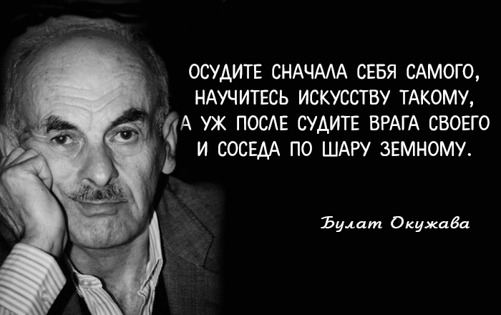

Slide 30
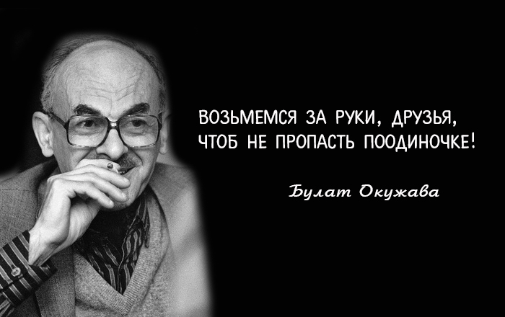

Slide 31

Спасибо за внимание!

